Slide 1
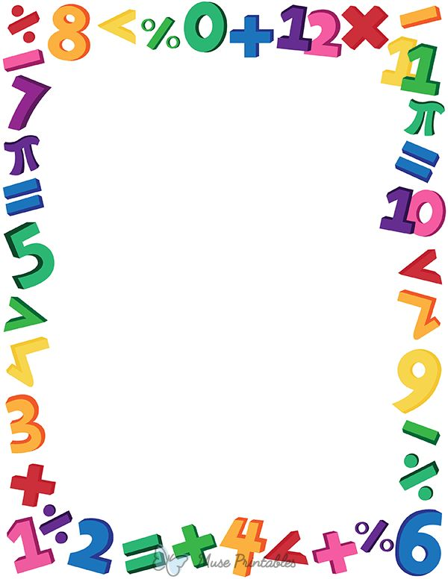

Урок 156. Повторення вивченого матеріалу.
Дріб. Знаходження значень виразів. Задачі
На знаходження числа за його частиною.

Slide 2
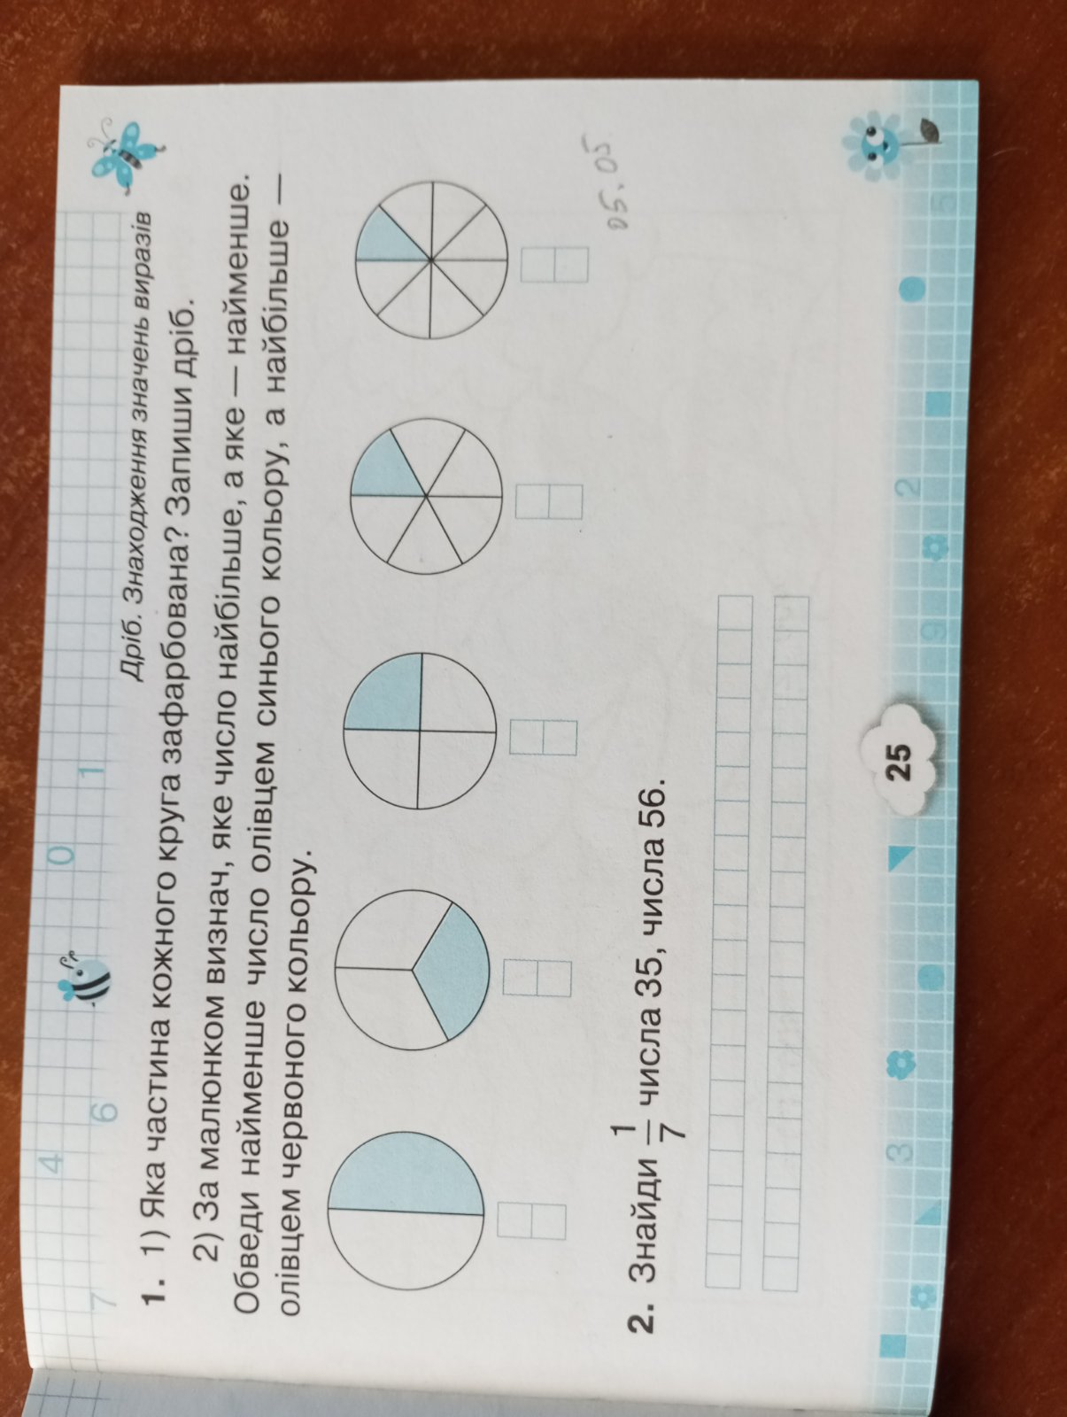
За малюнком визначте , яка частина кожного
Круга зафарбована? Запишіть поданий дріб.

Slide 3
35 : 7 1 =
56 : 7 1 =

Slide 4
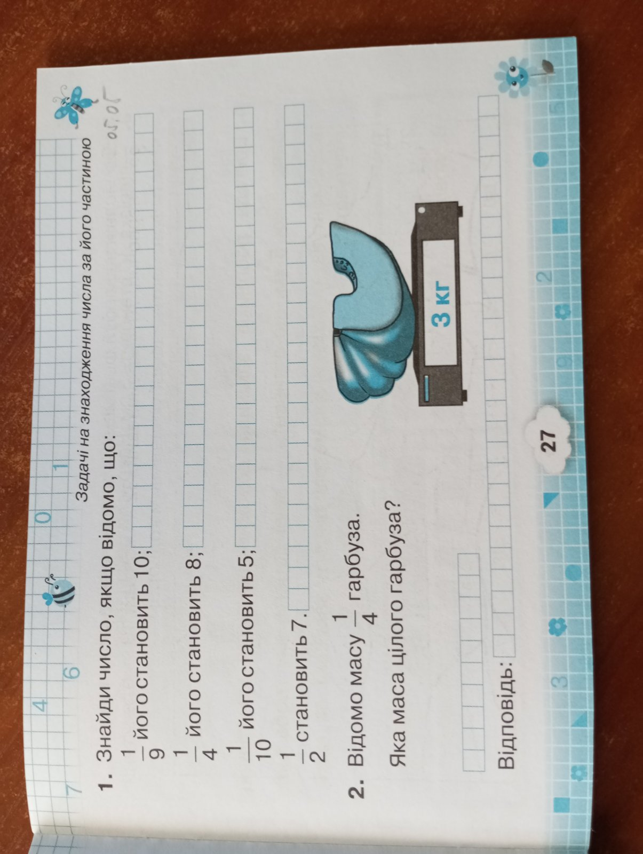
3. Знайдіть число, якщо відомо, що
10 х 9 =
8 х 4 =
5 х 10 =
7 х 2 =

Slide 5
4. Розв»яжіть задачу.
1/4 гарбуза – 3 кг
Гарбуз - ? кг
Розв»язання
3 х 4 =
Відповідь:
маса цілого гарбуза кг.

Slide 6
5. Розв»яжіть задачу.
Бригада робітників замінила дорожнє покриття
На ділянці завдовжки 5 км, що становить ¼ всієї
Дороги, яку треба було відремонтувати.
Скільки кілометрів дороги залишился
відремонтувати ?
Треба - ? км
Замінила – 5 км, 1/ 4
Залишилися - ? км

Slide 7
Розв»язання
1) 5 х 4 = (км) треба відремонтувати.
2) - 5 = (км)
Відповідь: км дороги залишилося
відремонтувати.

